Slide 1
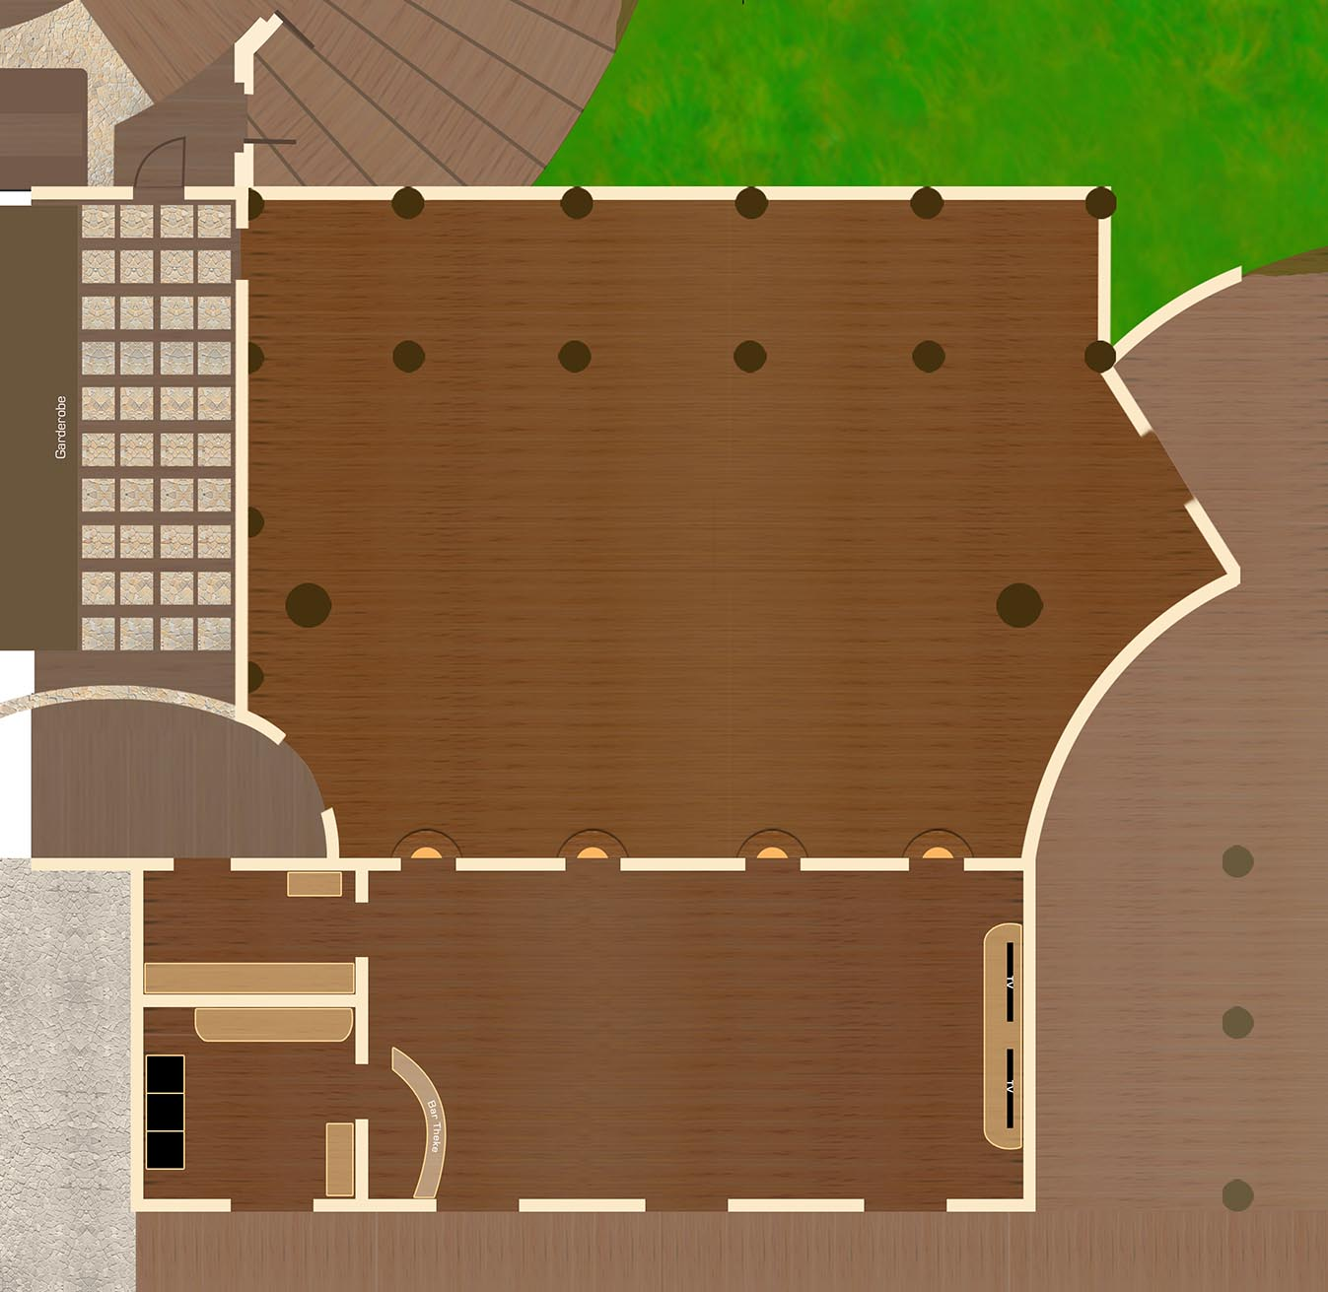

Tischplan „La Terraza“
Musiksaal
Hier sehen Sie die maximale Belegung der Tische in den Räumlichkeiten
La Terraza und El Zulo.
Tischübersicht
Tische können verschoben, umbenannt oder entfernt werden. Bitte nummerieren Sie die Tische am Ende eindeutig.
Sitzverteilung
Auf den folgenden Seiten tragen Sie bitte die Namen der Gäste an den jeweiligen Tischen ein. Die Reihenfolge (Platz 1–9) entspricht der Anordnung der Namenschilder beim Eindecken.
Bitte folgende Kürzel hinter den Namen eintragen:
B = Babys 0-2 Jahre (Kinderstuhl)
KK = Kleinkinder 3-5 Jahre (Kinderbesteck)
K = Kinder 6-12 Jahre (Einfaches Besteck)
J = Jugendliche 13-15 Jahre (kein Weinglas)
R = Rollstuhl
D = Dienstleister
Wenn Gänge serviert werden, bitte auch die Ernährungsart angeben:
V = Vegetarisch VG = Vegan
P = Pescetarisch L = Laktosefrei
G = Glutenfrei
Fensterseite zum Park 2
1
2
3
4
5
6
7
8
9
10
Zugang zum Park 2
11
12
13
14
15
16
17
„La Terraza“
18
19
20
21
22
„El Zulo“

Slide 2
Tischplan „La Terraza“ | Namenszuweisungen
Tisch Nummer 01
1.) Max Mustermann
2.) Max Mustermann
3.) Max Mustermann
4.) Max Mustermann
5.) Max Mustermann
6.) Max Mustermann
7.) Max Mustermann
8.) Max Mustermann
9.) Max Mustermann
Tisch Nummer 02
1.) Max Mustermann
2.) Max Mustermann
3.) Max Mustermann
4.) Max Mustermann
5.) Max Mustermann
6.) Max Mustermann
7.) Max Mustermann
8.) Max Mustermann
9.) Max Mustermann
Tisch Nummer 03
1.) Max Mustermann
2.) Max Mustermann
3.) Max Mustermann
4.) Max Mustermann
5.) Max Mustermann
6.) Max Mustermann
7.) Max Mustermann
8.) Max Mustermann
9.) Max Mustermann
Tisch Nummer 04
1.) Max Mustermann
2.) Max Mustermann
3.) Max Mustermann
4.) Max Mustermann
5.) Max Mustermann
6.) Max Mustermann
7.) Max Mustermann
8.) Max Mustermann
9.) Max Mustermann
Tisch Nummer 05
1.) Max Mustermann
2.) Max Mustermann
3.) Max Mustermann
4.) Max Mustermann
5.) Max Mustermann
6.) Max Mustermann
7.) Max Mustermann
8.) Max Mustermann
9.) Max Mustermann
Tisch Nummer 06
1.) Max Mustermann
2.) Max Mustermann
3.) Max Mustermann
4.) Max Mustermann
5.) Max Mustermann
6.) Max Mustermann
7.) Max Mustermann
8.) Max Mustermann
9.) Max Mustermann
Tisch Nummer 07
1.) Max Mustermann
2.) Max Mustermann
3.) Max Mustermann
4.) Max Mustermann
5.) Max Mustermann
6.) Max Mustermann
7.) Max Mustermann
8.) Max Mustermann
9.) Max Mustermann
Tisch Nummer 08
1.) Max Mustermann
2.) Max Mustermann
3.) Max Mustermann
4.) Max Mustermann
5.) Max Mustermann
6.) Max Mustermann
7.) Max Mustermann
8.) Max Mustermann
9.) Max Mustermann
Tisch Nummer 09
1.) Max Mustermann
2.) Max Mustermann
3.) Max Mustermann
4.) Max Mustermann
5.) Max Mustermann
6.) Max Mustermann
7.) Max Mustermann
8.) Max Mustermann
9.) Max Mustermann
Tisch Nummer 10
1.) Max Mustermann
2.) Max Mustermann
3.) Max Mustermann
4.) Max Mustermann
5.) Max Mustermann
6.) Max Mustermann
7.) Max Mustermann
8.) Max Mustermann
9.) Max Mustermann

Slide 3
Tischplan „La Terraza“ | Namenszuweisungen
Tisch Nummer 11
1.) Max Mustermann
2.) Max Mustermann
3.) Max Mustermann
4.) Max Mustermann
5.) Max Mustermann
6.) Max Mustermann
7.) Max Mustermann
8.) Max Mustermann
9.) Max Mustermann
Tisch Nummer 12
1.) Max Mustermann
2.) Max Mustermann
3.) Max Mustermann
4.) Max Mustermann
5.) Max Mustermann
6.) Max Mustermann
7.) Max Mustermann
8.) Max Mustermann
9.) Max Mustermann
Tisch Nummer 13
1.) Max Mustermann
2.) Max Mustermann
3.) Max Mustermann
4.) Max Mustermann
5.) Max Mustermann
6.) Max Mustermann
7.) Max Mustermann
8.) Max Mustermann
9.) Max Mustermann
Tisch Nummer 14
1.) Max Mustermann
2.) Max Mustermann
3.) Max Mustermann
4.) Max Mustermann
5.) Max Mustermann
6.) Max Mustermann
7.) Max Mustermann
8.) Max Mustermann
9.) Max Mustermann
Tisch Nummer 15
1.) Max Mustermann
2.) Max Mustermann
3.) Max Mustermann
4.) Max Mustermann
5.) Max Mustermann
6.) Max Mustermann
7.) Max Mustermann
8.) Max Mustermann
9.) Max Mustermann
Tisch Nummer 16
1.) Max Mustermann
2.) Max Mustermann
3.) Max Mustermann
4.) Max Mustermann
5.) Max Mustermann
6.) Max Mustermann
7.) Max Mustermann
8.) Max Mustermann
9.) Max Mustermann
Tisch Nummer 17
1.) Max Mustermann
2.) Max Mustermann
3.) Max Mustermann
4.) Max Mustermann
5.) Max Mustermann
6.) Max Mustermann
7.) Max Mustermann
8.) Max Mustermann
9.) Max Mustermann

Slide 4
Tischplan „El Zulo“ | Namenszuweisungen
Tisch Nummer 18
1.) Max Mustermann
2.) Max Mustermann
3.) Max Mustermann
4.) Max Mustermann
5.) Max Mustermann
6.) Max Mustermann
7.) Max Mustermann
8.) Max Mustermann
9.) Max Mustermann
Tisch Nummer 19
1.) Max Mustermann
2.) Max Mustermann
3.) Max Mustermann
4.) Max Mustermann
5.) Max Mustermann
6.) Max Mustermann
7.) Max Mustermann
8.) Max Mustermann
9.) Max Mustermann
Tisch Nummer 20
1.) Max Mustermann
2.) Max Mustermann
3.) Max Mustermann
4.) Max Mustermann
5.) Max Mustermann
6.) Max Mustermann
7.) Max Mustermann
8.) Max Mustermann
9.) Max Mustermann
Tisch Nummer 21
1.) Max Mustermann
2.) Max Mustermann
3.) Max Mustermann
4.) Max Mustermann
5.) Max Mustermann
6.) Max Mustermann
7.) Max Mustermann
8.) Max Mustermann
9.) Max Mustermann
Tisch Nummer 22
1.) Max Mustermann
2.) Max Mustermann
3.) Max Mustermann
4.) Max Mustermann
5.) Max Mustermann
6.) Max Mustermann
7.) Max Mustermann
8.) Max Mustermann
9.) Max Mustermann

